Slide 1
Sistematización de manejo de salud de suelos
Espacio Abierto session 4

Slide 2
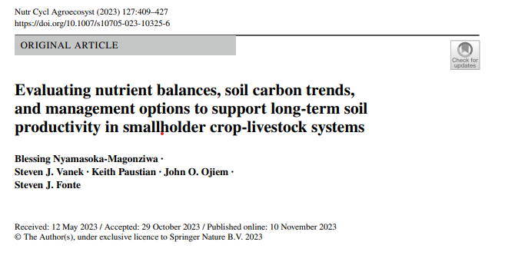
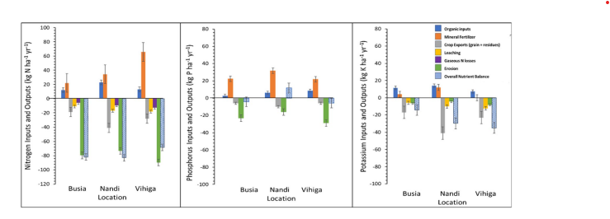
Comparación de sistemas- Nutrientes y carbono
Articulo de Nyamasoka-Magonziwa et al., impactos de manejo y erosion en Kenya
N
P
K

Slide 3
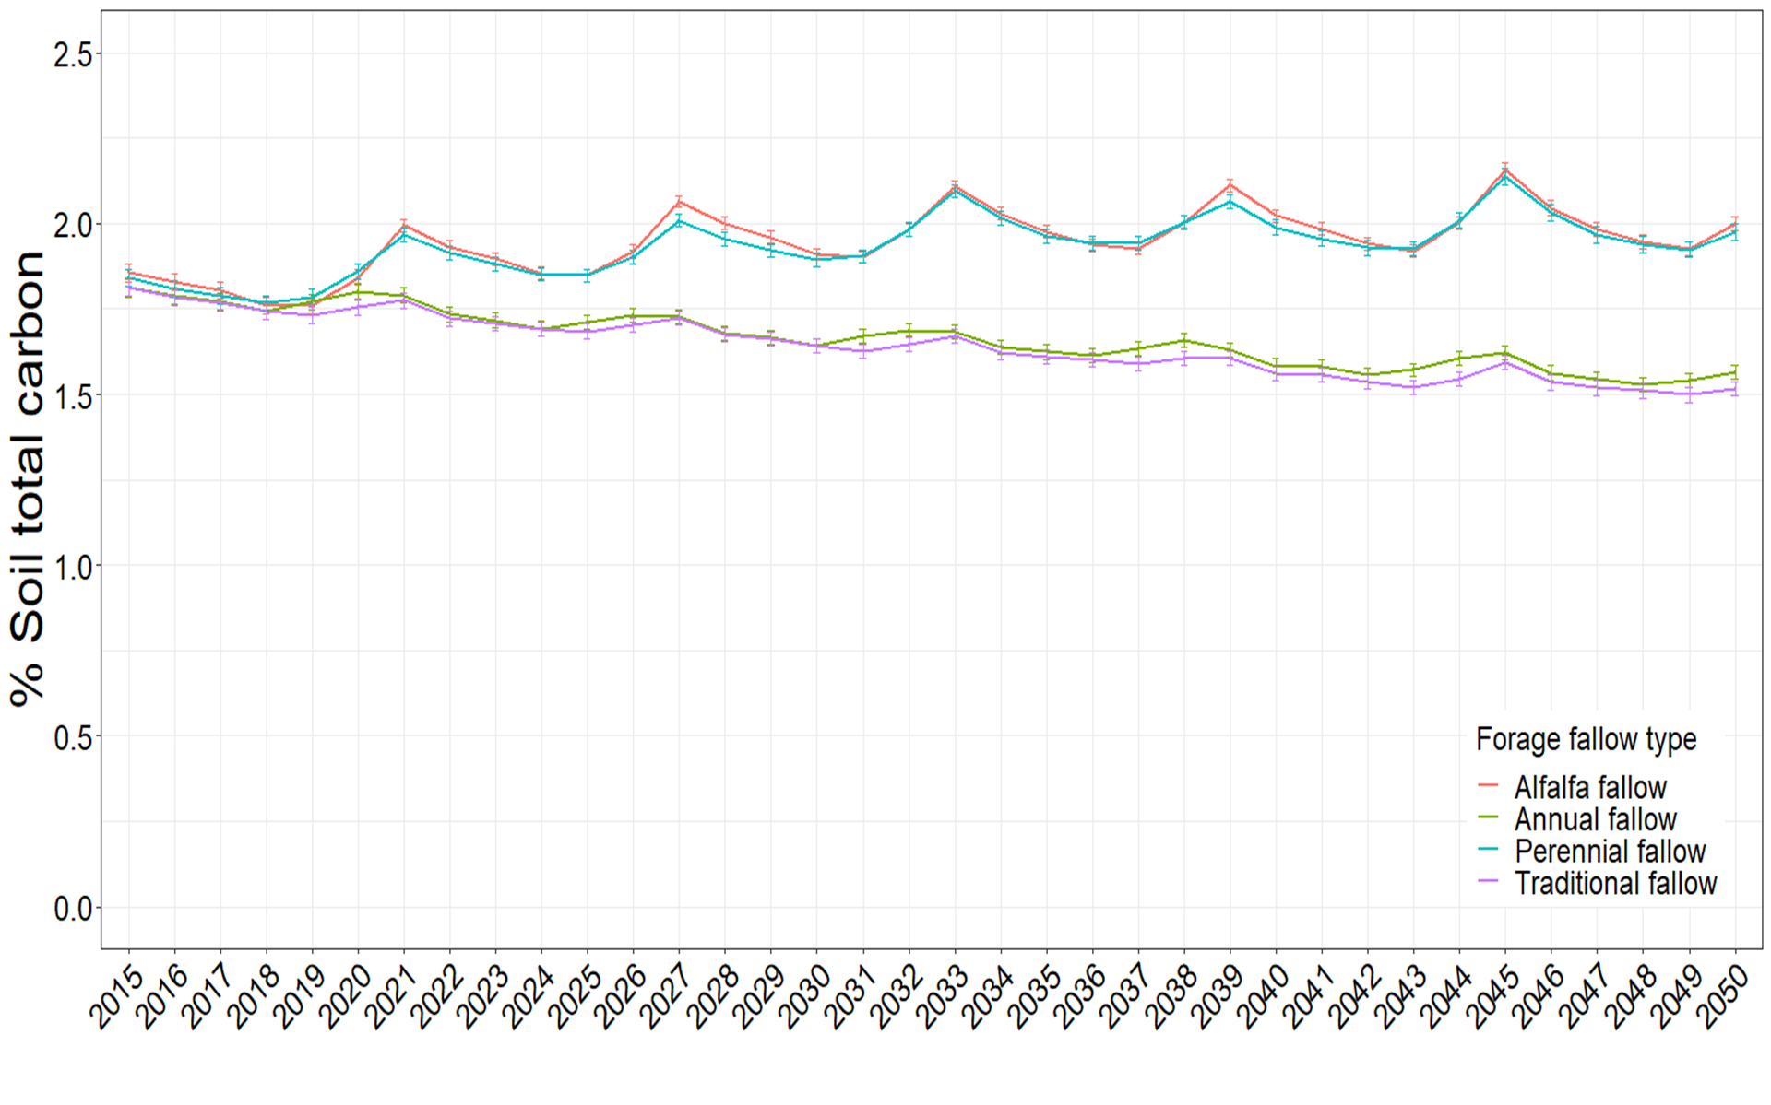
Modelaje de carbono
De Meza, K et al. en preparación.

Slide 4
Posibles areas de comparación y sintesis – proyectos CdP andino
Contexto de suelos
Manejo e impactos sobre nutrientes y carbono
Agrobiodiversidad (cultivos, usos)
Conocimiento local en suelos
Clima (actual, futuro)
Recursos existentes de algunos proyectos
Mapeo de usos por personal, entrevista de balance
Bases de datos, datos locales
Sondeo rapido de manejo, entrevistas a agricultores

